Slide 1
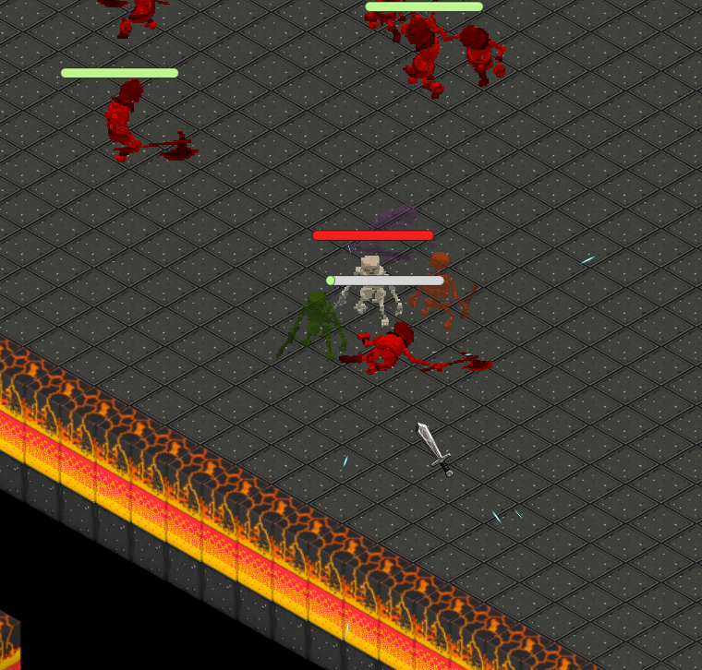
Mixmaster
믹스마스터 모작
[게임 소개]
- 이 게임은 플레이어와 3마리의 몬스터(펫)이 한 팀을 이루어 전투하는 방식의 RPG 게임입니다.
- 필드에서 몬스터를 처치하면 일정 확률로 해당 몬스터를 자신의 팀원으로 영입할 수 있습니다.
[제작 기간]
- 24.00.00~24.00.00(약2주)
- Unity 2D 개인 프로젝트

Slide 2
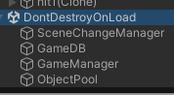
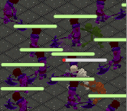
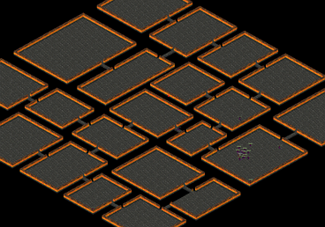
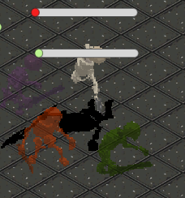
주요 기능
1. 인스턴스 관리
2. 오브젝트 관리
3. 랜덤맵 생성
4. 상태 관리
- Singleton<T> ㄴ dbmanager.cs ㄴ scenemanager.cs ㄴ gamemanager.cs
ㄴ objectpool.cs
- 오브젝트풀링 ㄴ Monster object
ㄴ effet object
- BSP Algorithm
- Isometric TileMap
- Navmesh
- 상태패턴 ㄴ idle ㄴ move
ㄴ attack
ㄴ chace - Blend Trees
ㄴ 8 directions Sprite Img

Slide 3
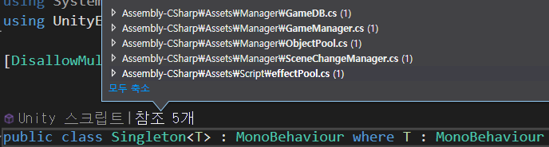
1. 인스턴스 관리 - Singleton<T>
싱글톤 패턴 구현 이유
- GameDB.cs : 몬스터, 플레이어정보와 같은 중요한
데이터는 씬이 변경되어도 유지 되어야 해서 싱글톤 사용. - SceneChange Manager.cs : 변경 된 씬에서도 플레이어의 현재 위치를 알 수 있게 하기 위해 싱글톤 사용
- ObjectPool : 객체를 자주 생성하고 파괴하는 경우 가비지 컬렉터가 실행되어 성능 문제를 야기할 수 있기 때문에 싱글톤으로 몬스터 및 이펙트 오브젝트를 미리 생성해두고 필요 시 활성화/비활성화 하였습니다.
싱글톤 제네릭 클래스 구조 사용 이유
- 싱글톤 패턴을 필요로 하는 클래스마다 코드 작성하지 않게 하기 위해 제네릭 싱글톤 구조를 상속받게 하였습니다.

Slide 4
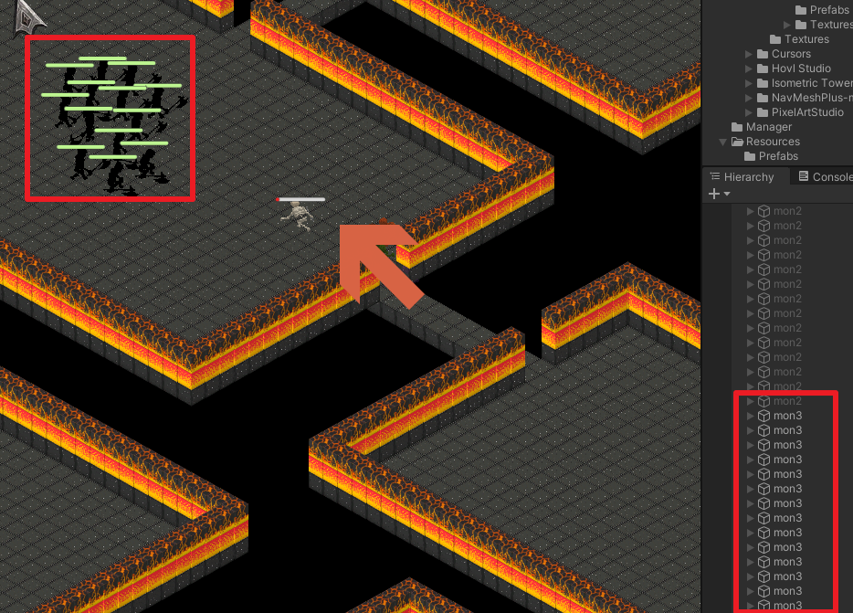
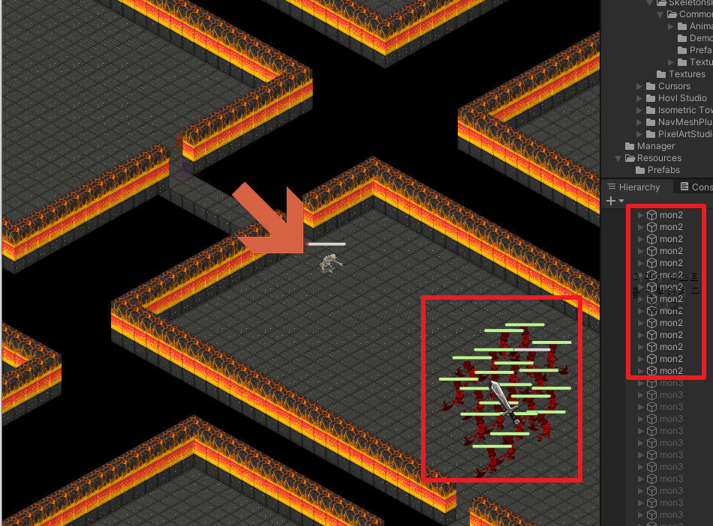
2. 오브젝트 관리
Object Pooling
- 프레임 드랍 현상을 최소화하기 위해, 몬스터 오브젝트를 비활성화 상태로 미리 생성하였습니다.
- 구역별로 등장하는 몬스터가 다르므로, 몬스터 프리팹 이름을 키로 사용하여 Dictionary 자료 구조를 통해 접근하도록 하였습니다.
- 플레이어가 위치한 구역에서만 몬스터 오브젝트가 활성화되도록 설정하였습니다.
- 몬스터를 처치하면 오브젝트를 재사용할 수 있도록 반환하게 하였습니다.

Slide 5
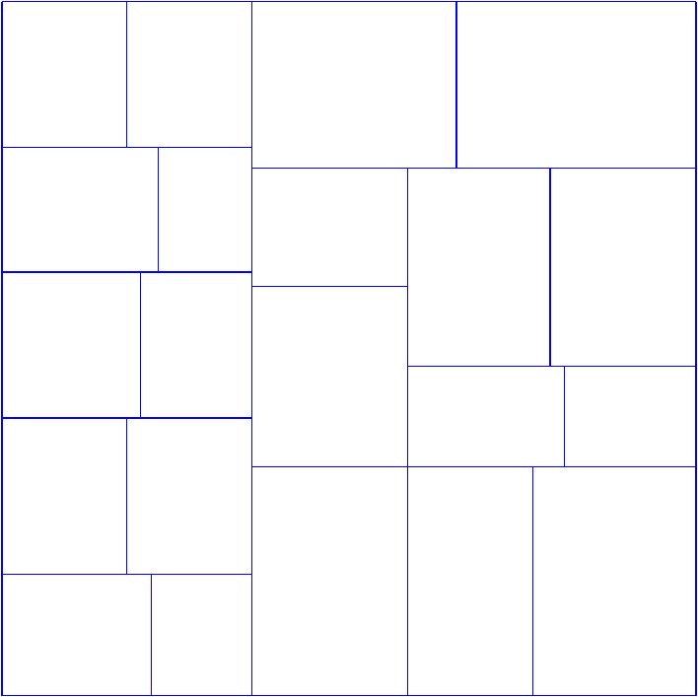
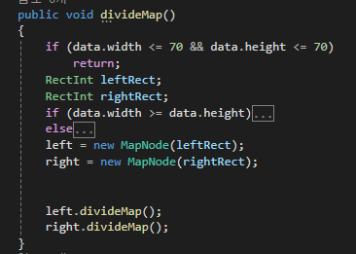
3-1. 랜덤맵 생성
1. 분할
2.연결
2. 연결
3. 가공
4.길생성
- 특정 조건이 충족될 때까지 함수를 재귀적으로 호출하면서 이진트리 구조로 노드를 left, right 변수에 담기도록 설계하였습니다.

Slide 6
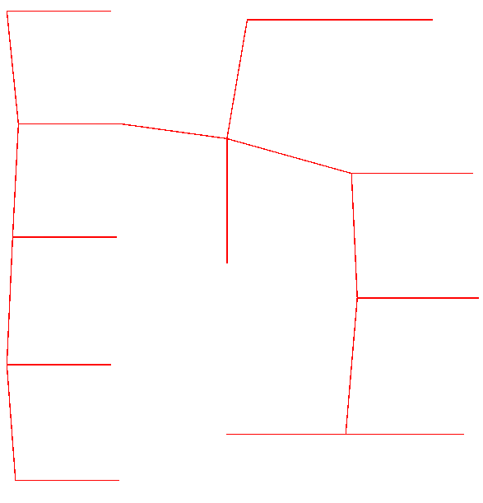
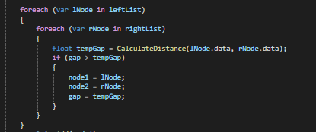
3-2. 랜덤맵 생성
1. 분할
2. 연결
3. 가공
4.길생성
- left,right 변수의 모든 노드 쌍을 검사하고 최단 거리를 찾아 가까운 방끼리 연결하였습니다.

Slide 7
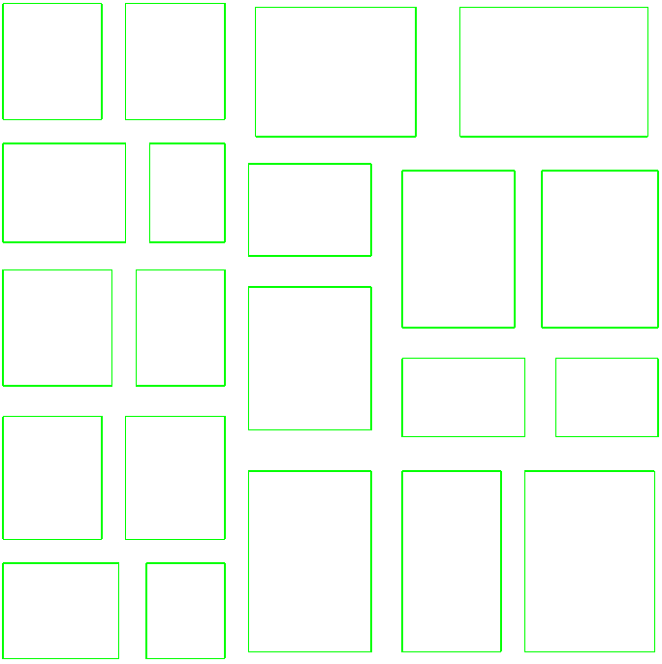
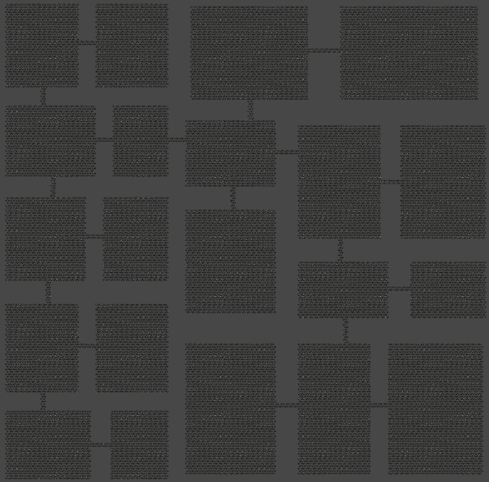
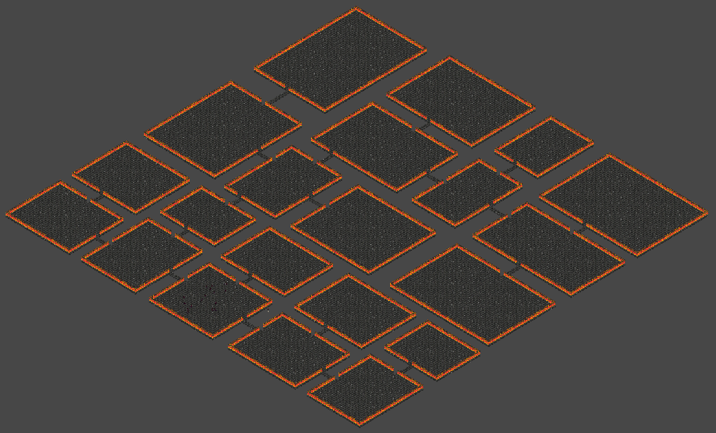
3-3. 랜덤맵 생성
1. 분할
2. 연결
3. 가공
4.길생성
– 맵이 붙어있기 때문에 방 크기를 80%로 줄인 후 타일맵을 방 사이즈에 맞게 찍어냈습니다.
- 맵을 연결하는 다리가 대각선이 아닌 일자로 연결되도록 각 맵의 중심 좌표를 이용하여 이어주는 작업을 진행하였습니다.
- isometric 타일을 사용하여 타일맵을 구성하였습니다.

Slide 8
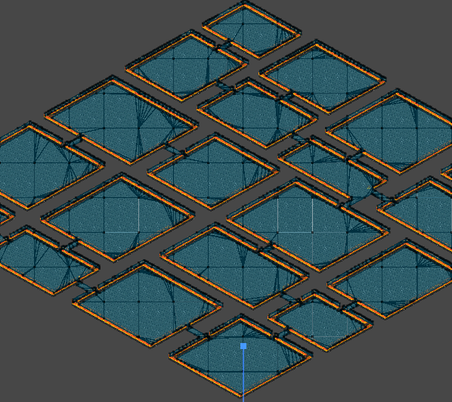
3-4. 랜덤맵 생성
1. 분할
2. 연결
3. 가공
4.길생성
– 각 맵의 테두리 안쪽과 방과 방을 연결하는 다리만 플레이어와 몬스터가 이동할 수 있도록 Navmesh의 Bake 기능을 이용하여 타일맵을 구웠습니다.

Slide 9
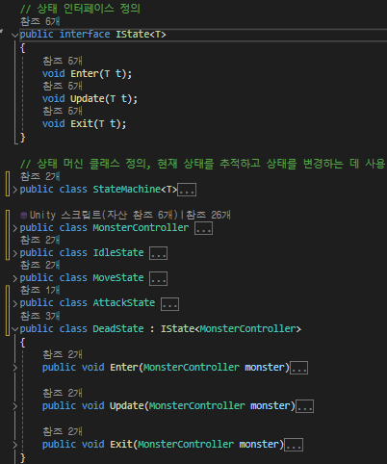
4.상태관리
- 추후, 상태가 다양하게 추가될 수 있기 때문에 클래스 단위로 관리 되면서 쉽게 전환될 수 있도록 상태 인터페이스와 상태머신 클래스를 구현하였습니다.

